Slide 2
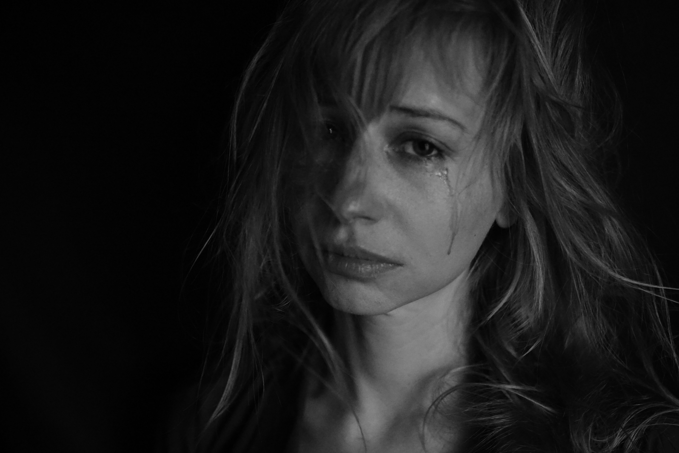
Почему со мной поступили так несправедливо?
Как мне с этим жить?
Notes:
Не секрет, что многим людям приходится сталкиваться с несправедливостью, и вопрос, как мне жить, если вокруг меня столько несправедливости, приходится слышать довольно часто. Почему со мной поступили так несправедливо? Как мне с этим жить?

Slide 3
Какой же совет дает нам Слово Божье для этого случая?
С тех пор, как существует грех на земле, люди всегда сталкивались с несправедливостью. Но верующие в Бога люди находили утешение и помощь в Священном Писании.

Slide 4
2 Послание к
Фессалоникийцам
1:5
«будет праведный суд Божий»
Notes:
Слово Божье предлагает возложить свое упование на Бога.
В Библии мы находим много подобных утверждений:

Slide 5
«Но Господь пребывает вовек; Он приготовил для суда престол Свой, и Он будет судить вселенную по правде, совершит суд над народами по правоте. И будет Господь прибежищем угнетенному…»
Псалмы 9:8-10

Slide 6
«всякое дело Бог приведет на суд, и все тайное, хорошо ли оно, или худо»
Книга
Екклесиаста
12:14
Notes:
Бог видит всякую несправедливость. Бог знает каждую слезу, которую проливают Его дети. Бог не оставляет без внимания ни одной молитвы надеющихся на Него. Слово Божье обнадеживает, что справедливость восторжествует.

Slide 7
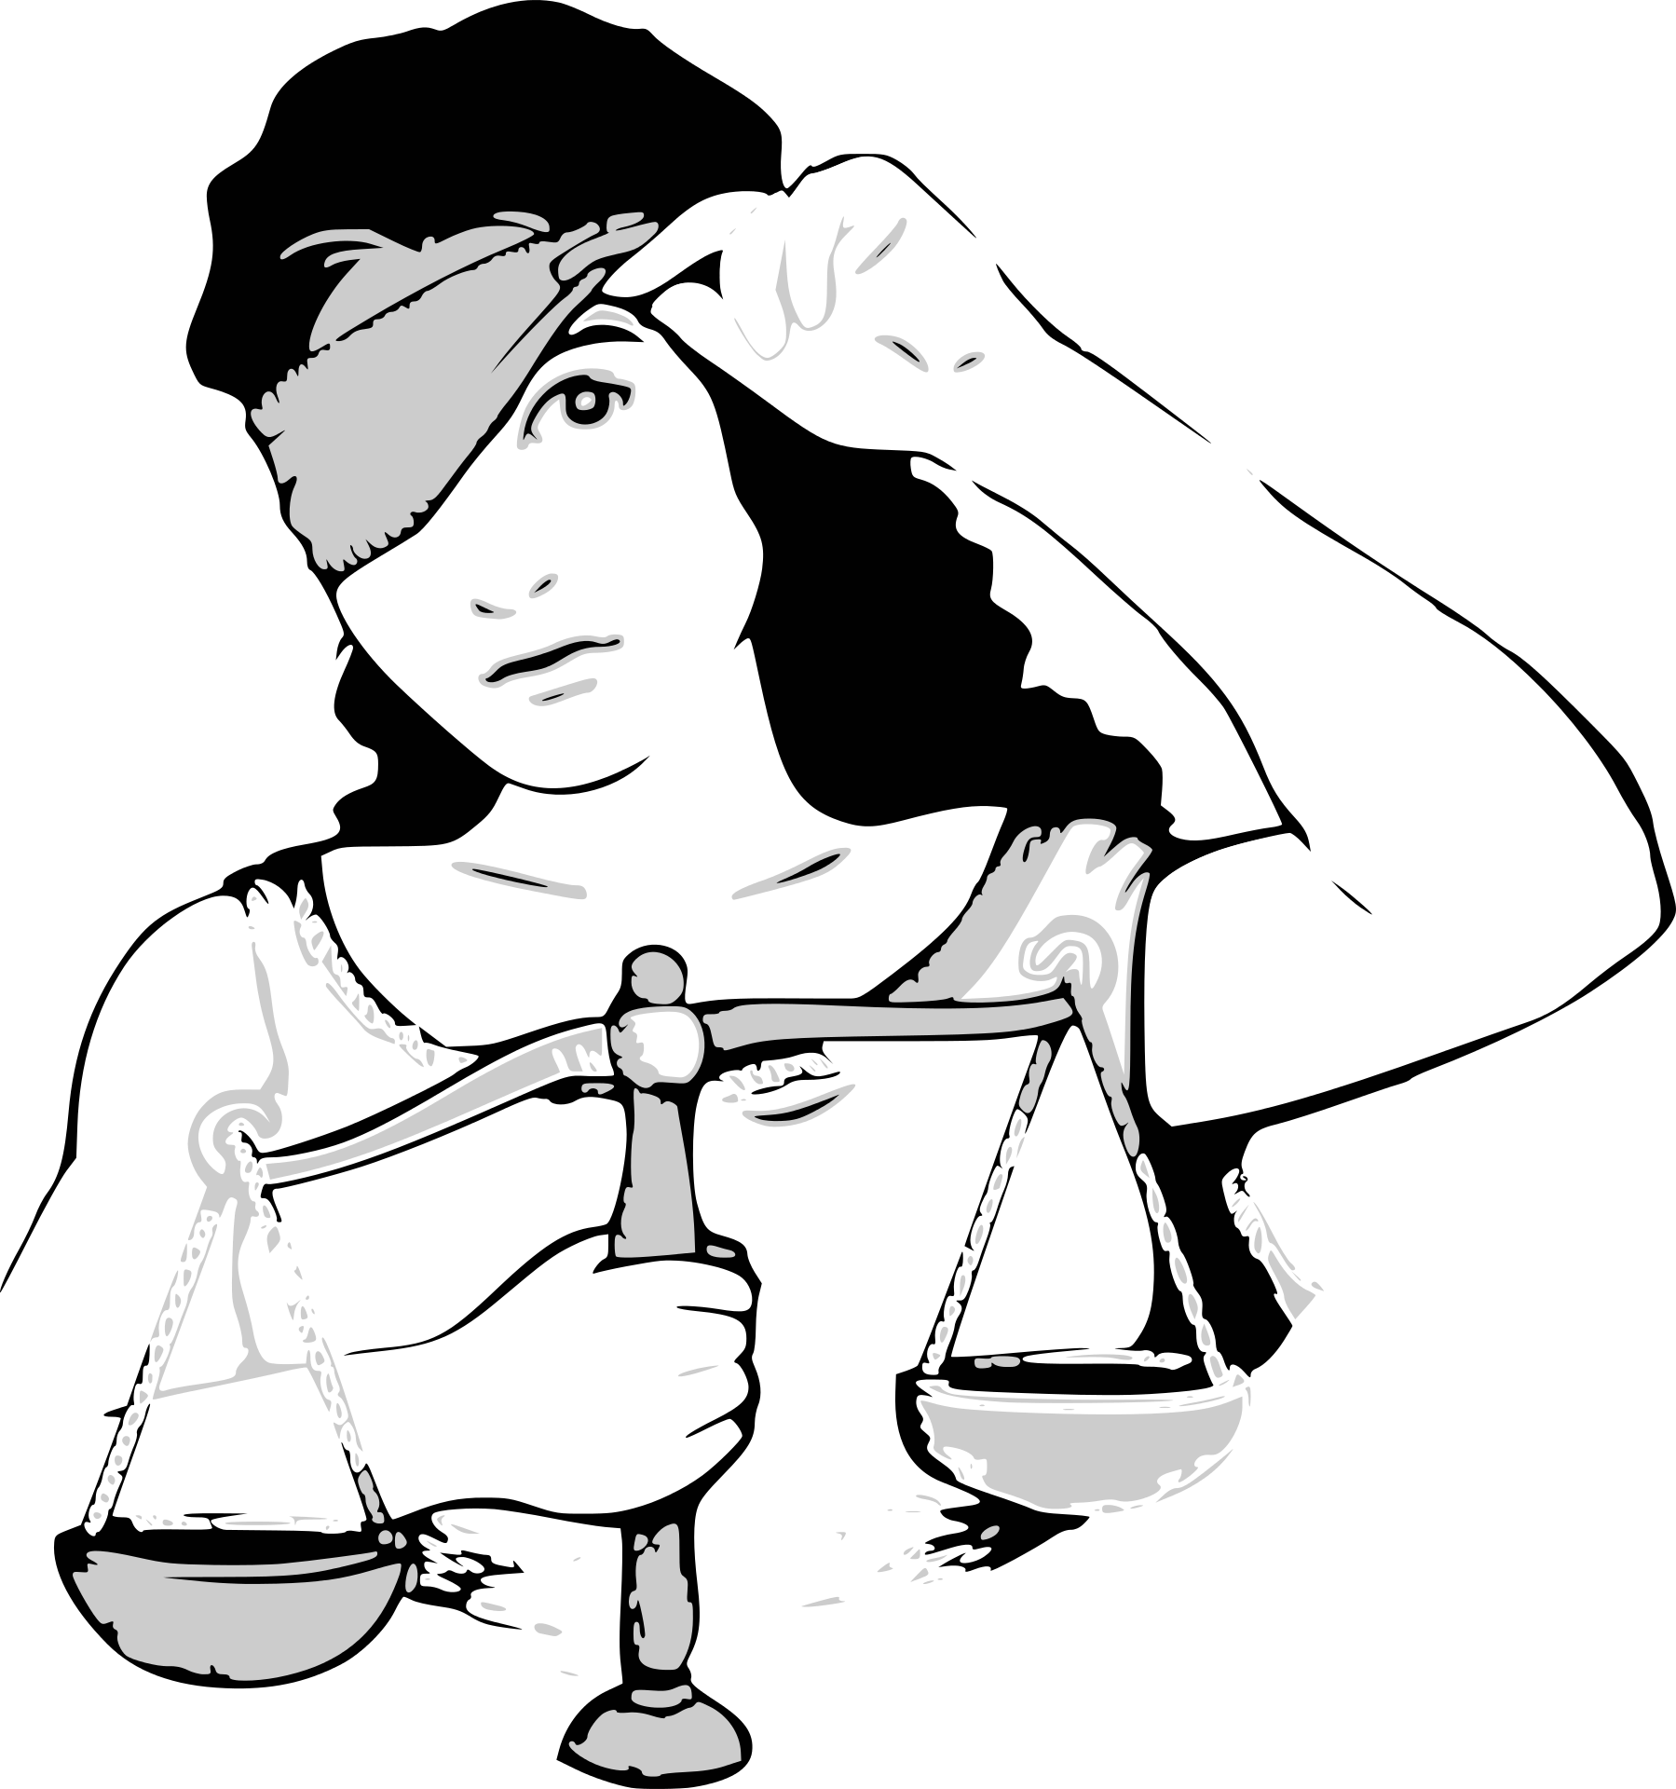
Есть ситуации, когда нужно обращаться в суд.
Но не всегда возможно найти защиту и помощь в суде или других человеческих учреждениях
Notes:
Можно потратить силы и средства, потерять здоровье, но так и не добиться правды в суде. Земля поражена грехом. Между добром и злом происходит война.

Slide 8
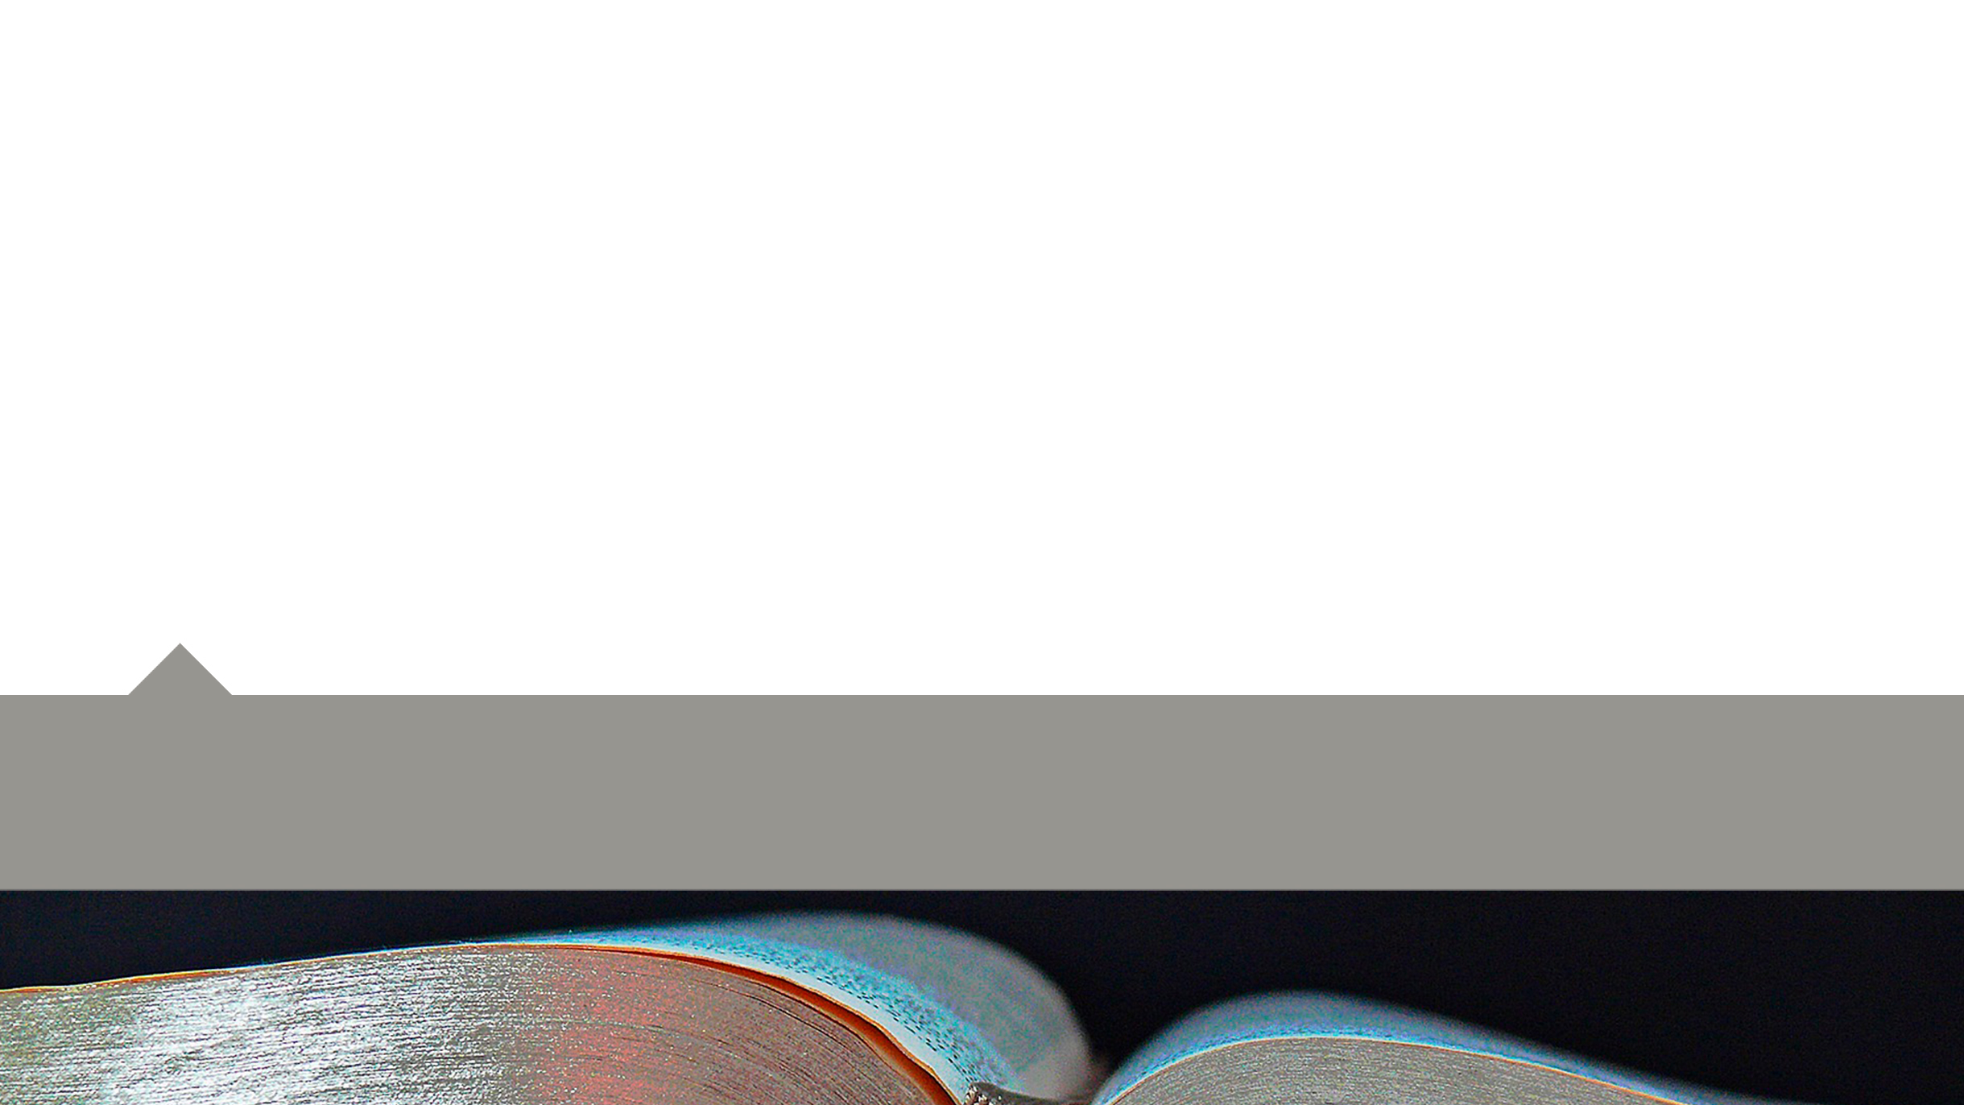
«суд отступил назад, и правда стала вдали, ибо истина преткнулась на площади, и честность не может войти»
Пророк Исаия 59:14

Slide 9
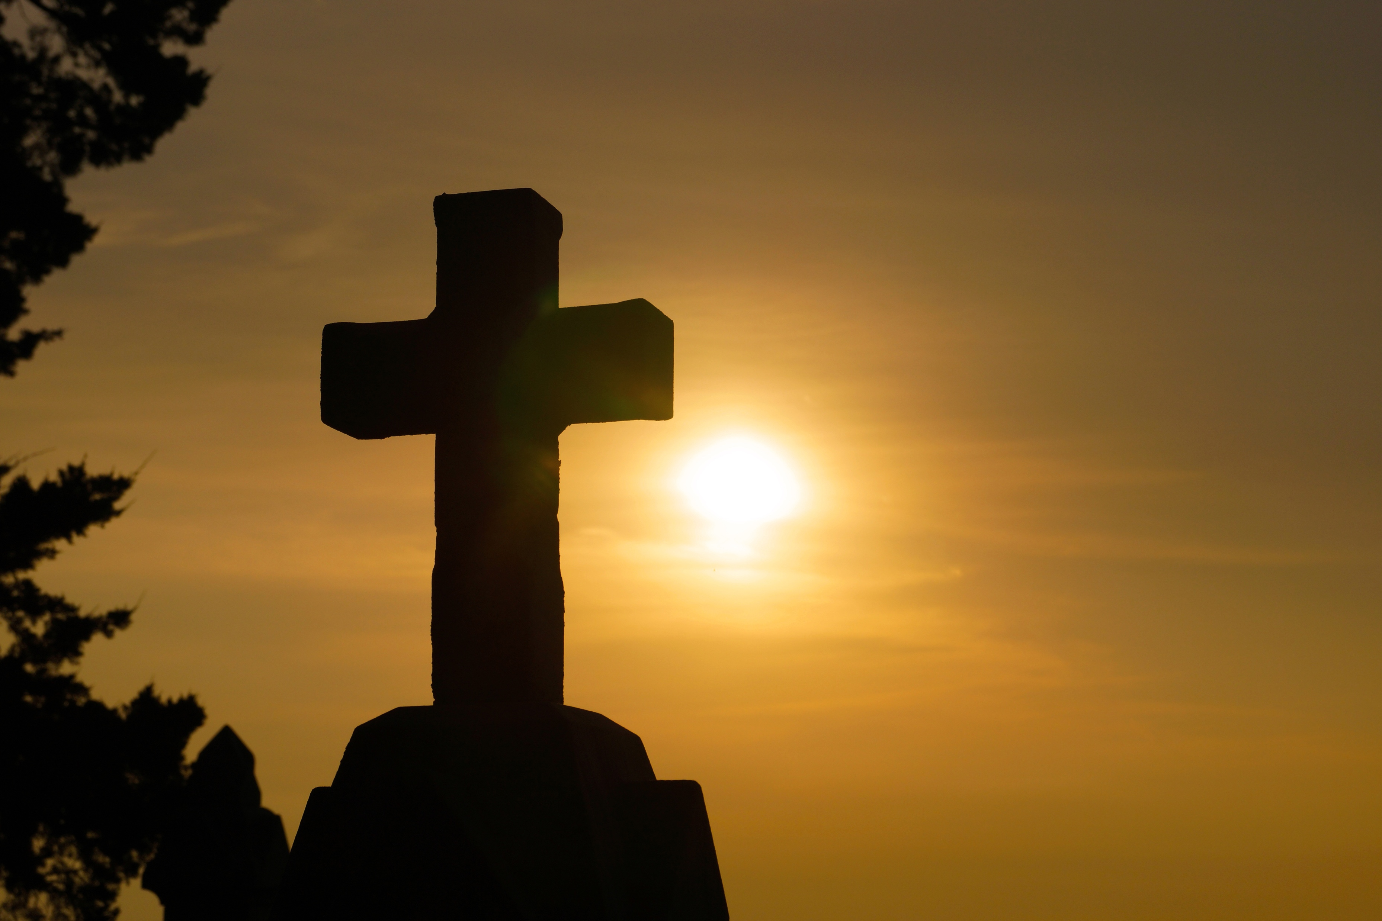
Но даже если так, остается уверенная надежда на суд Божий.

Slide 10
Послание к
Римлянам
2:2
«А мы знаем, что поистине есть суд Божий на делающих такие [дела]»

Slide 11
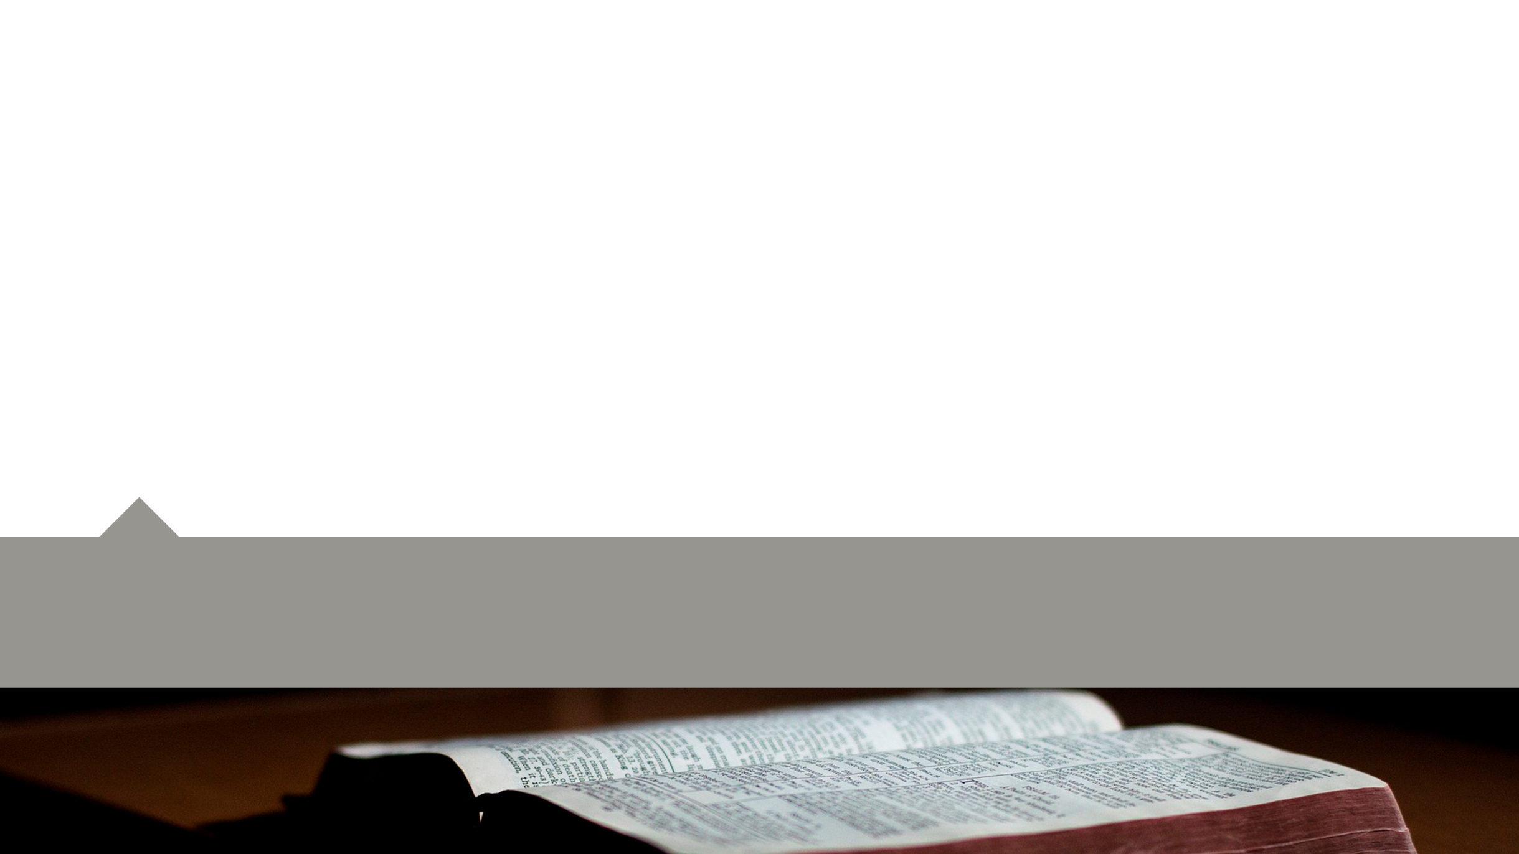
«Не мстите за себя, возлюбленные, но дайте место гневу [Божию]. Ибо написано: Мне отмщение, Я воздам, говорит Господь»
Послание к Римлянам 12:19

Slide 12
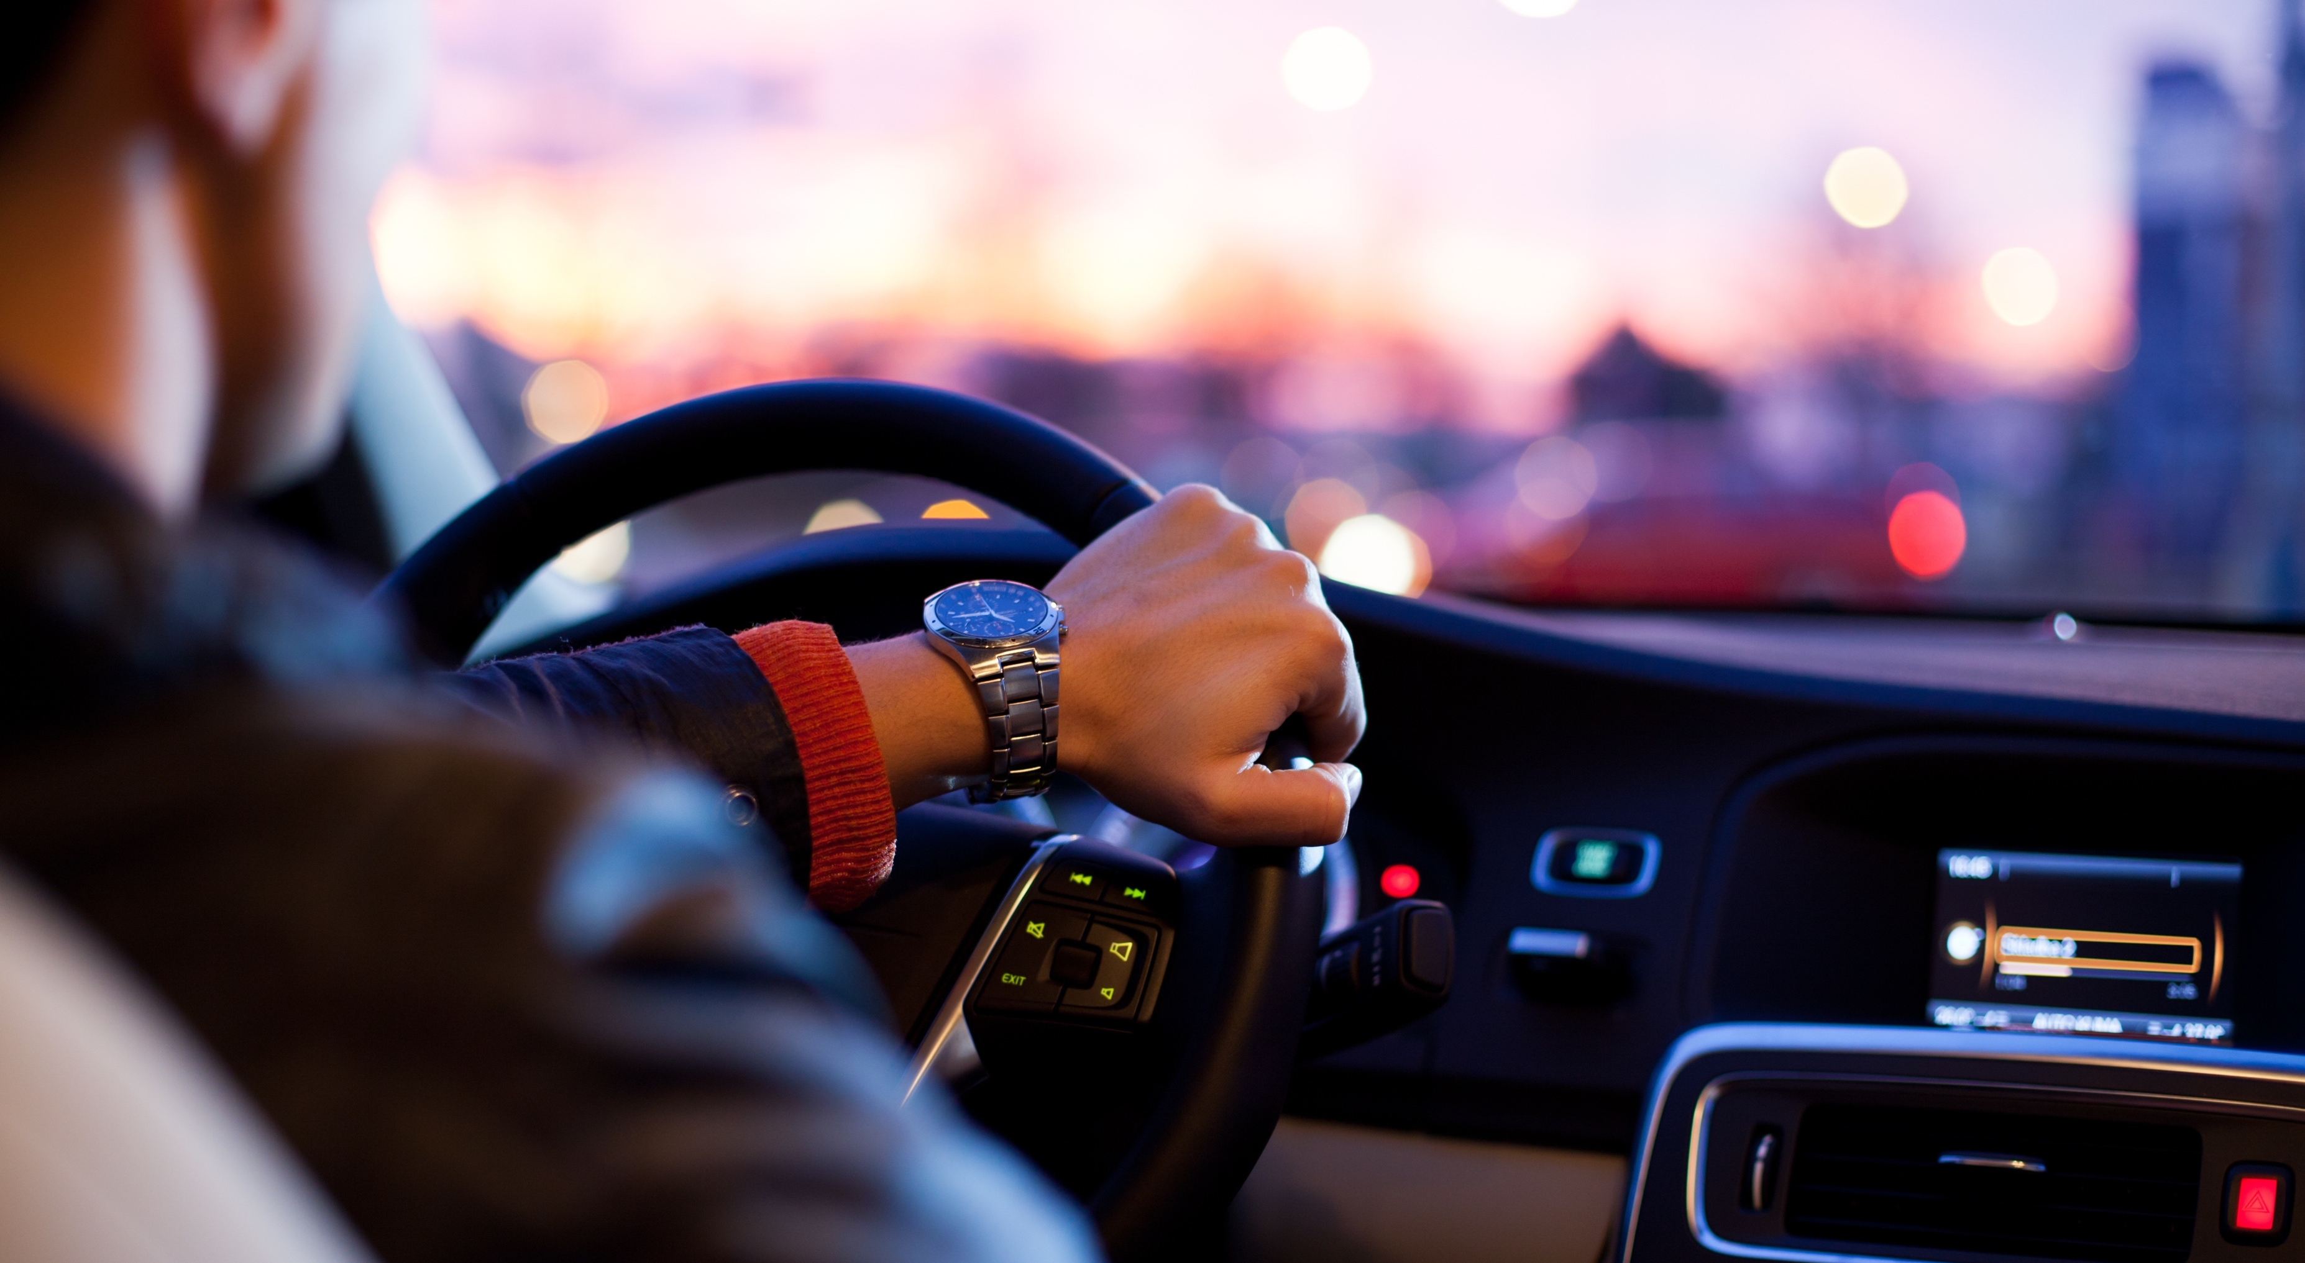
Эта история произошла в 2016 году
Notes:
Эдуард вместе с дочерью ехали в автомобиле. На перекрестке с круговым движением, водитель другого автомобиля зацепил уголком бампера и процарапал бок автомобиля Эдуарда. Полицию вызвать не было возможности. Виновник ДТП, Алексей, стал винить во всем Эдуарда и требовать с него деньги за ремонт. Поскольку виновник был преступной наружности, опасно было с ним спорить. Пришлось оплатить ему за ремонт его автомобиля.
Несправедливость ситуации огорчила Эдуарда. Но будучи человеком верующим, он доверил все последствия этой ситуации Богу, и простил Алексея. Как позже оказалось, Алексей жил в одном с Эдуардом доме, в соседнем подъезде. Периодически они с Алексеем встречались во дворе и мирно приветствовали друг друга. Оставшаяся широкая царапина на дверях автомобиля периодически напоминала Эдуарду, о случившейся несправедливости.

Slide 13
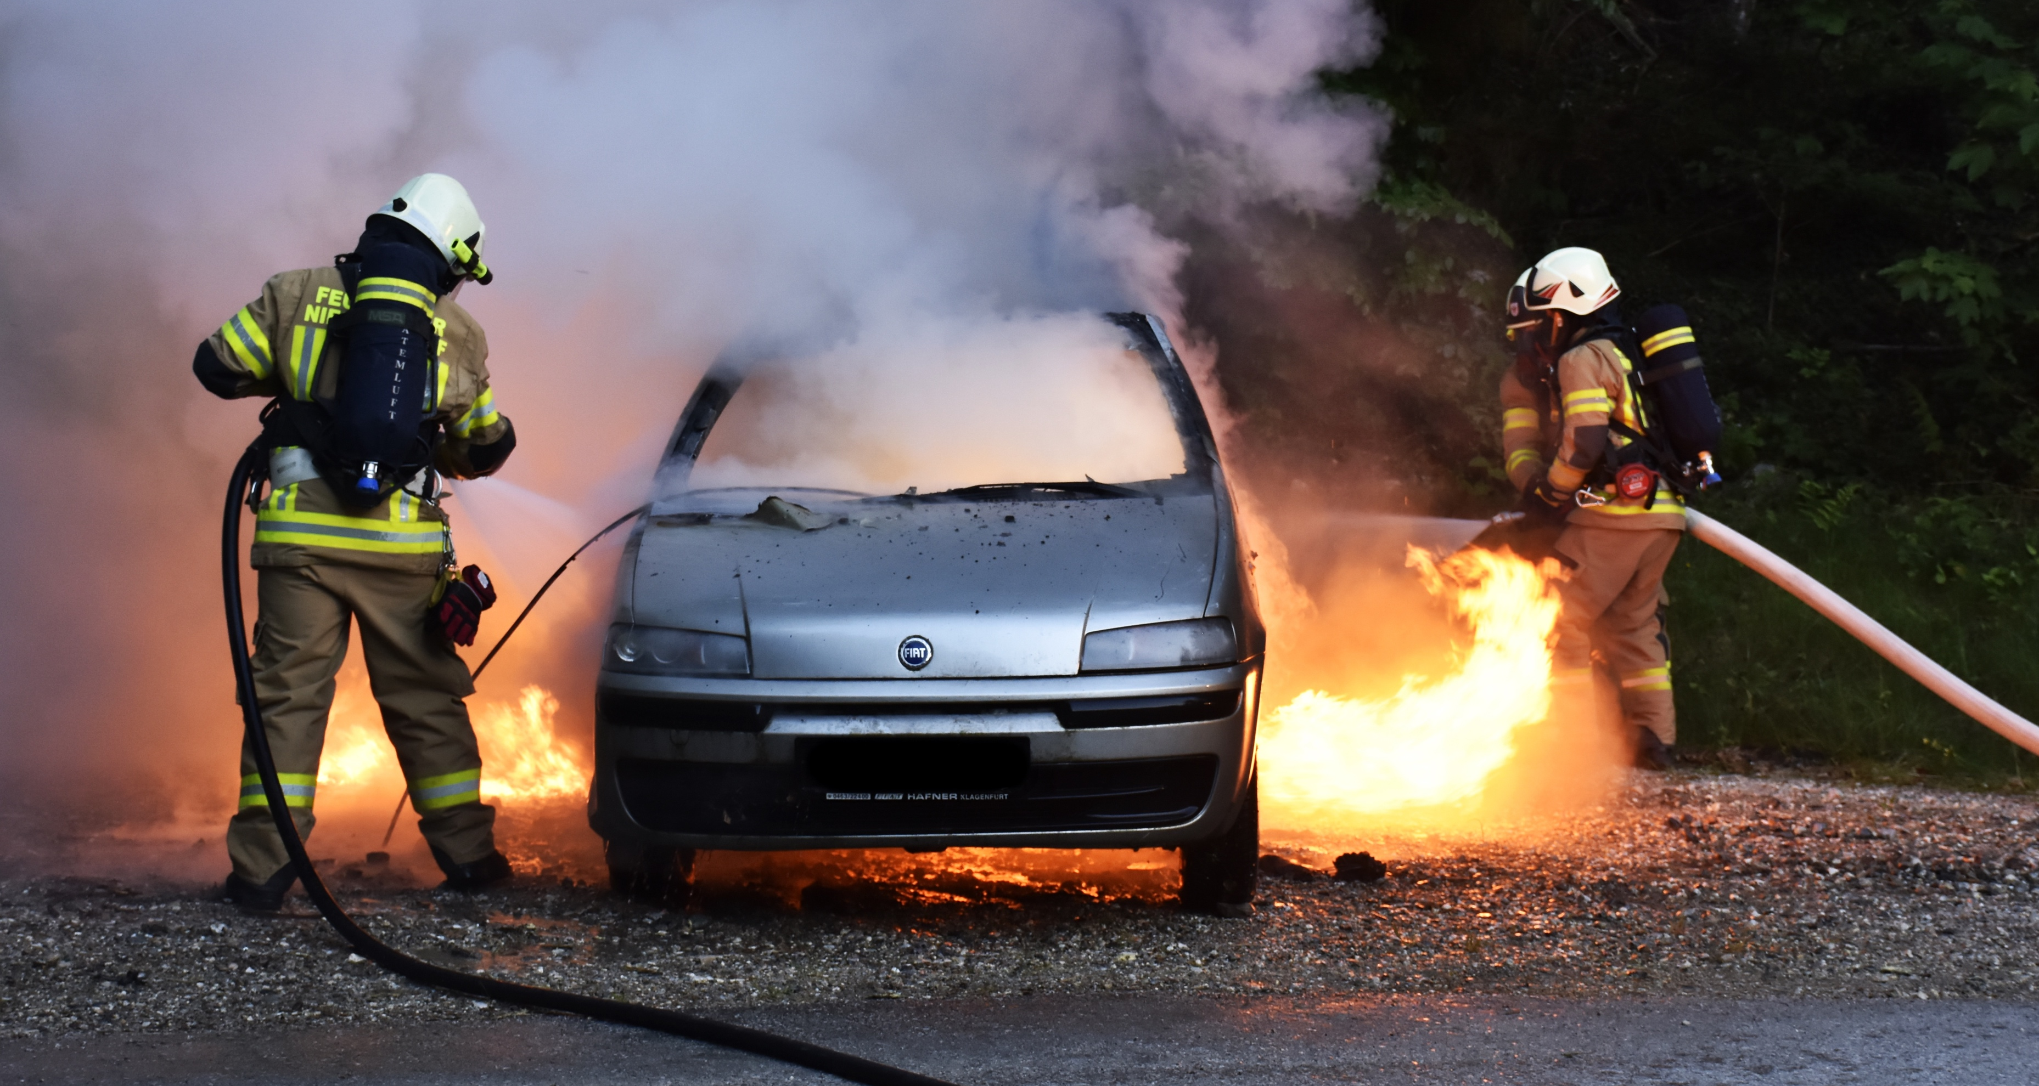
Прошло несколько месяцев
Notes:
Эдуард вернулся домой из длительной командировки и глазам своим не поверил. На месте у дома, где Алексей обычно оставлял свой автомобиль, стоял только остов его полностью сгоревшей машины. Так скоро, неожиданно и наглядно Бог показал, что от Него не скрыта ни одна несправедливость, и есть Его суд.

Slide 14
«Отдать суд Богу» - означает не мстить за себя, а дать право Богу восстановить справедливость.
Notes:
Кроме этого, «Отдать суд Богу» означает также, что нужно простить обидчика.

Slide 15
«И когда стоите на молитве, прощайте, если что имеете на кого, дабы и Отец ваш Небесный простил вам согрешения ваши»
Евангелие от
Марка
11:25

Slide 16
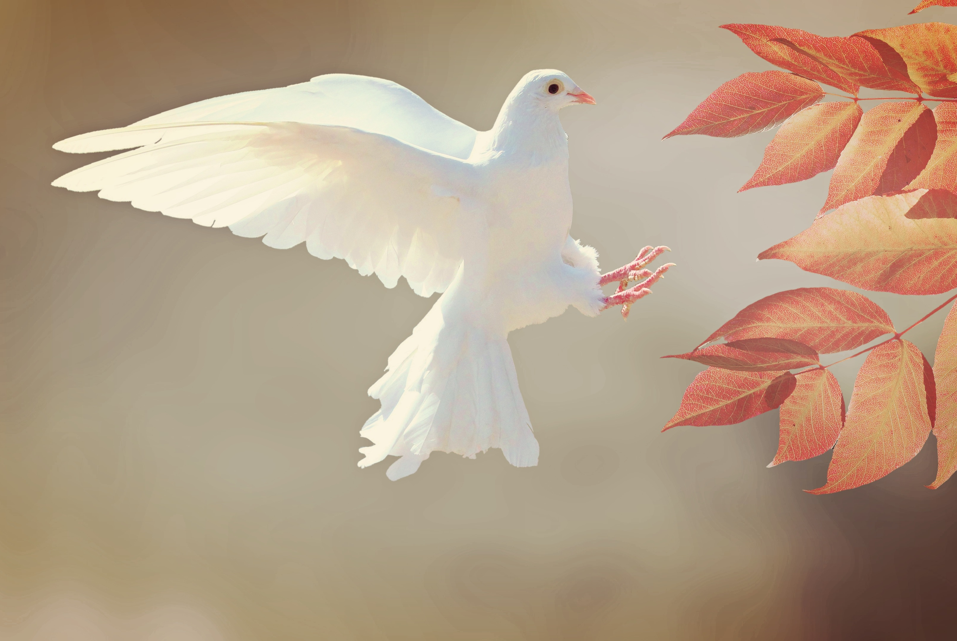
Непрощение от свершившегося зла не спасет
Зло мы искоренить не сможем. Мир изменить не получится. Но внутренний мир сохранить – это реально.
Notes:
Непрощение от свершившегося зла не спасет. Зло уже произошло, и Вы испытали на себе его действие – этого уже не отменить, время отмотать назад невозможно. Но если не простить обидчика, тогда непрощение будет отравлять Вашу собственную жизнь, заполняя обидой, болью, гневом, отчаянием и горечью. И таким образом зло будет заполнять все больше и больше Вашей жизни, весь внутренний мир, и личную жизнь. Непрощение и связанные с ним эмоции действуют подобно яду, разрушают самое чистое в человеке, как кислота, разъедают ценности и принципы, лишают самого главного – душевного мира. Зло из жизни, в котором мы живем, мы искоренить не сможем. Мир изменить у нас не получится. Но внутренний мир сохранить – это возможно.

Slide 17
«Не говори: "я отплачу за зло"; предоставь Господу, и Он сохранит тебя»
Книга Притч 20:22

Slide 18
Евангелие
от Луки
6:37
«Не судите, и не будете судимы; не осуждайте, и не будете осуждены; прощайте, и прощены будете»

Slide 19
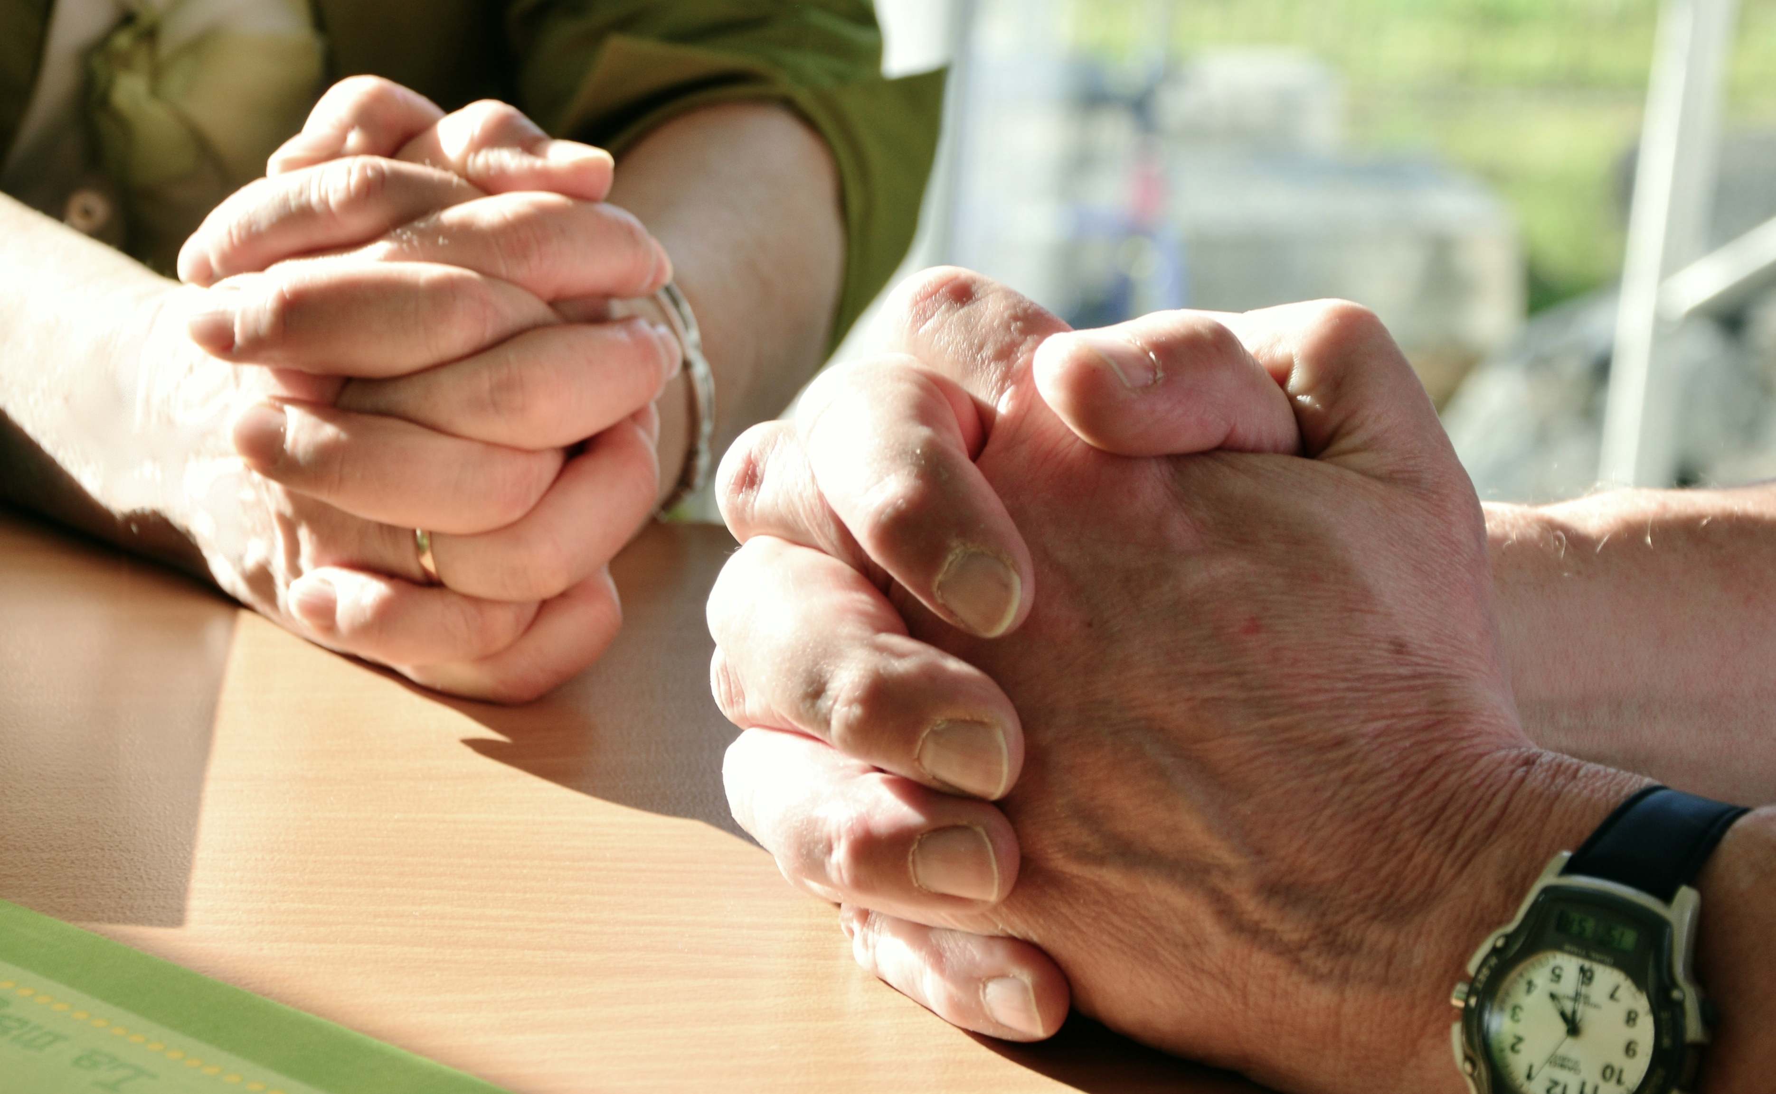
Иногда простить обидчика весьма трудно
Тогда воззови к Богу в молитве. Открой Ему свою боль.
Notes:
Иногда простить обидчика весьма трудно или даже, кажется, что невозможно. Тогда воззови к Богу в молитве. Открой Ему свою боль. И ты увидишь чудеса, которые Он совершит в твоей жизни. hands-2168901.jpg

Slide 20
«воззови ко Мне - и Я отвечу тебе, покажу тебе великое и недоступное, чего ты не знаешь»
Пророк Иеремия 33:3

Slide 21
«Вас постигло искушение не иное, как человеческое; и верен Бог, Который не попустит вам быть искушаемыми сверх сил, но при искушении даст и облегчение, так чтобы вы могли перенести»
1 Послание к Коринфянам 10:13
Notes:
Для того, чтобы в любой ситуации сохранить внутренний мир, и даже в случае с несправедливостью, Бог, будучи любящим Родителем, открывает нам тайну Его замысла для нашей жизни.

Slide 22
«Притом знаем, что любящим Бога, призванным по [Его] изволению, все содействует ко благу»
Послание к Римлянам 8:28
Notes:
Нет случайностей в жизни. Бог управляет всем. Бог предлагает нам смотреть на любую ситуацию как на испытание. И у каждого испытания, приходящего от Бога, есть добрая цель. Мы можем не знать, или не понимать этой доброй цели, но в Боге можем быть уверены, что Он нас любит и не желает нам гибели. В итоге Бог даже зло, случившееся в нашей жизни, обратит нам в добро.

Slide 23
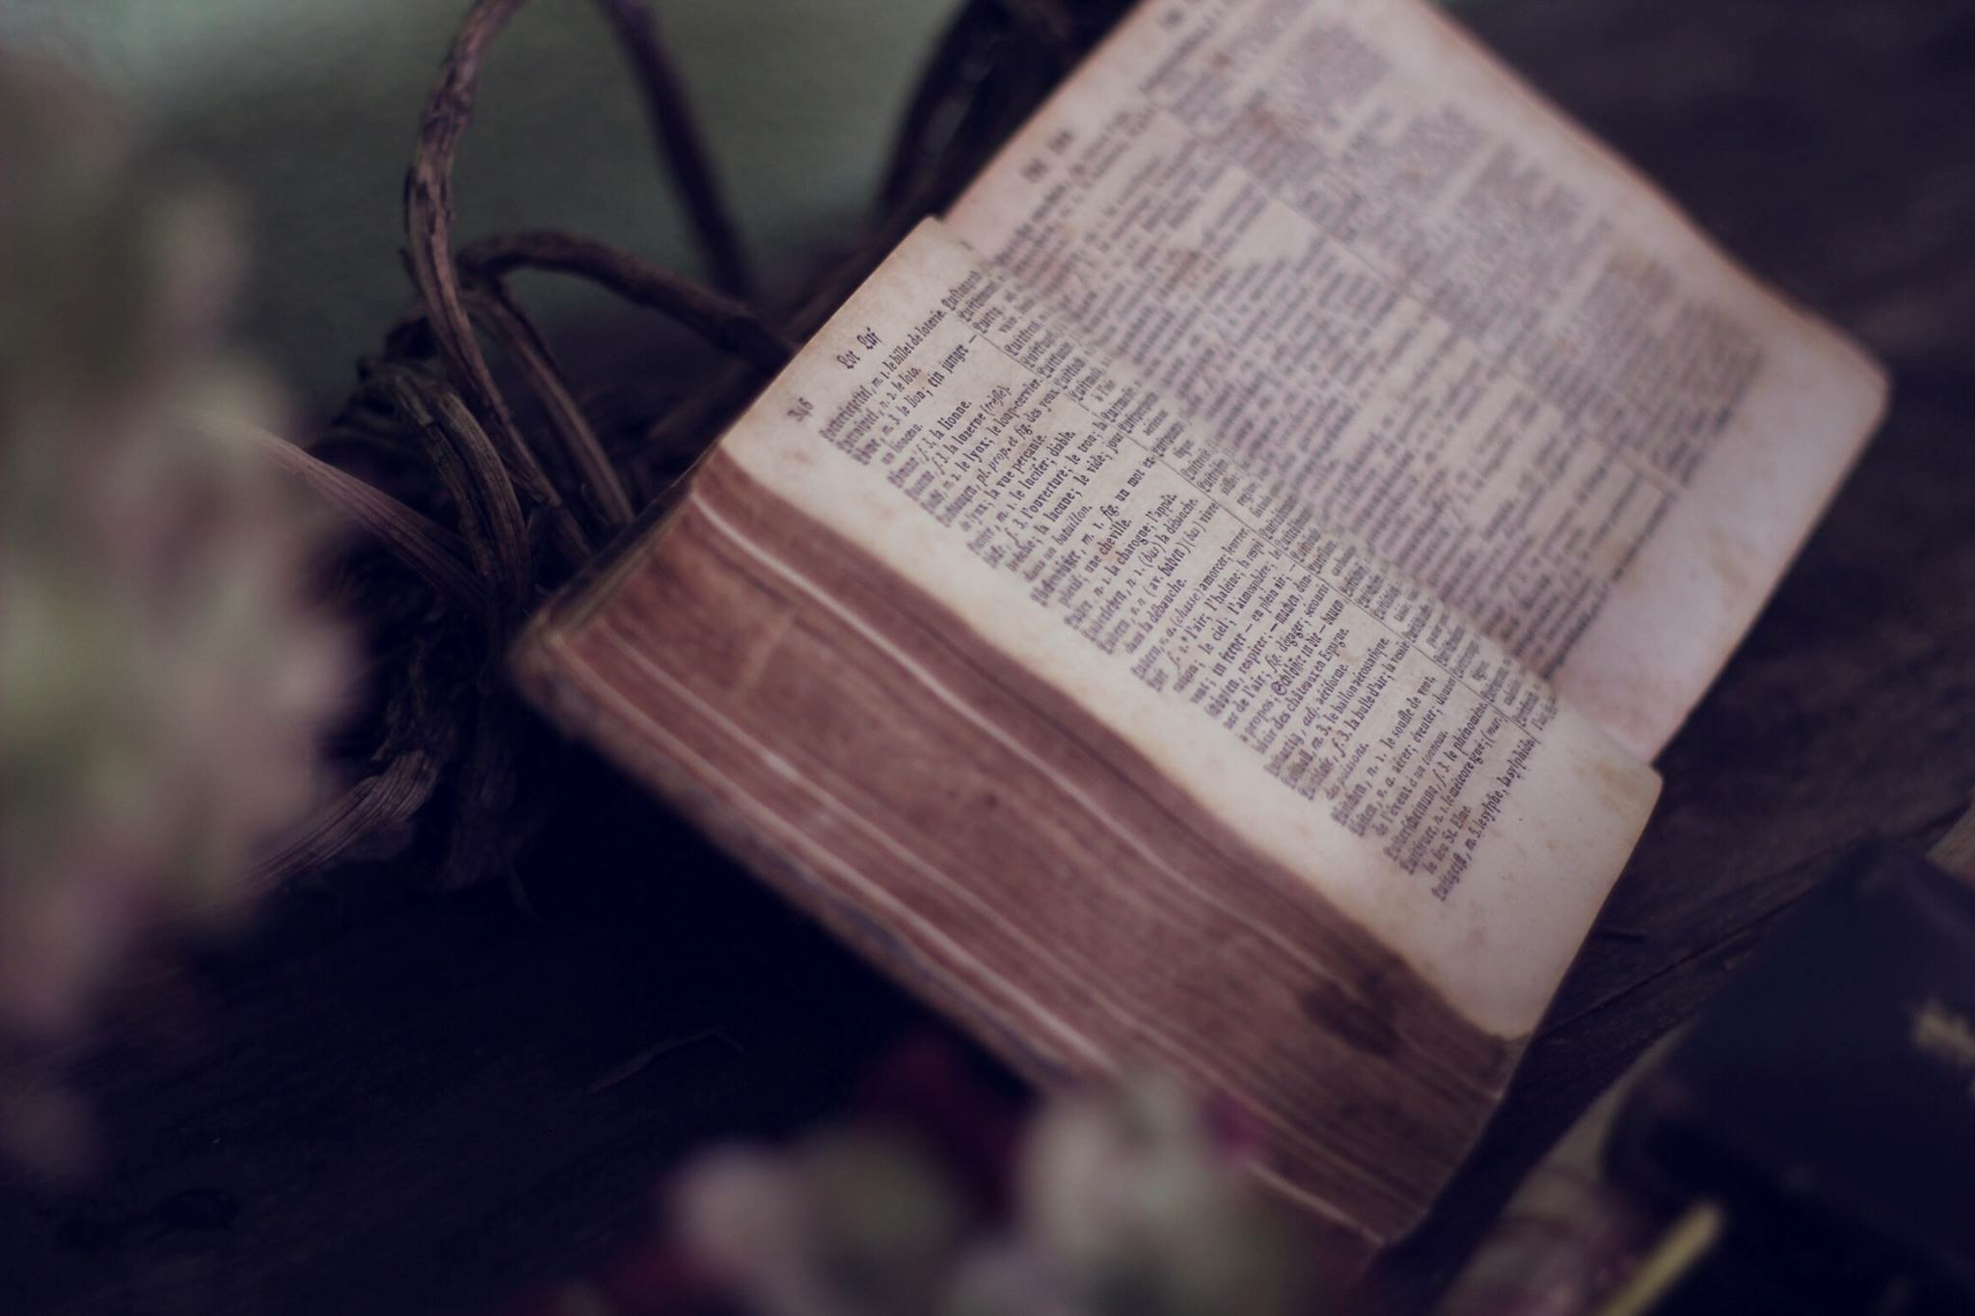
История Божьих людей
Учебник, в котором мы узнаем, как Бог действует в истории
Notes:
История Божьих людей из прошлого является для нас учебником, в котором мы узнаем, как Бог действует в истории. А поскольку Бог не изменяется, то неизменными остаются принципы, по которым Он действует и сегодня.

Slide 24
1 Послание к
Коринфянам
10:11
«А мы знаем, что поистине есть суд Божий на делающих такие [дела]»

Slide 25
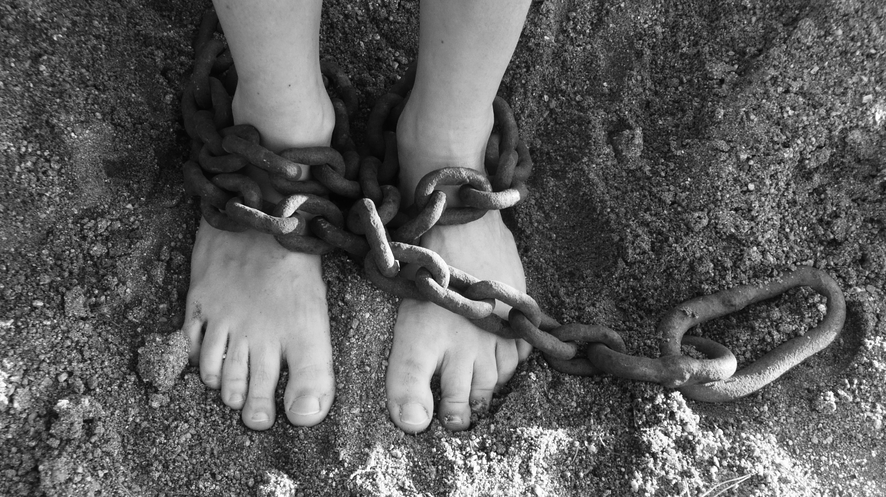
Сыновья Иакова продали в рабство своего брата Иосифа
Notes:
В Библии, в книге Бытие в 37 главе записана история несправедливости и предательства, произошедшего в семье Иакова. Сыновья Иакова из зависти, наполненные ненавистью, продали в рабство своего брата Иосифа. Для Иосифа это было очень трудное и страшное время. Это было время крушения надежд, и серьезного испытания веры. У него в душе затаилась обида.

Slide 26
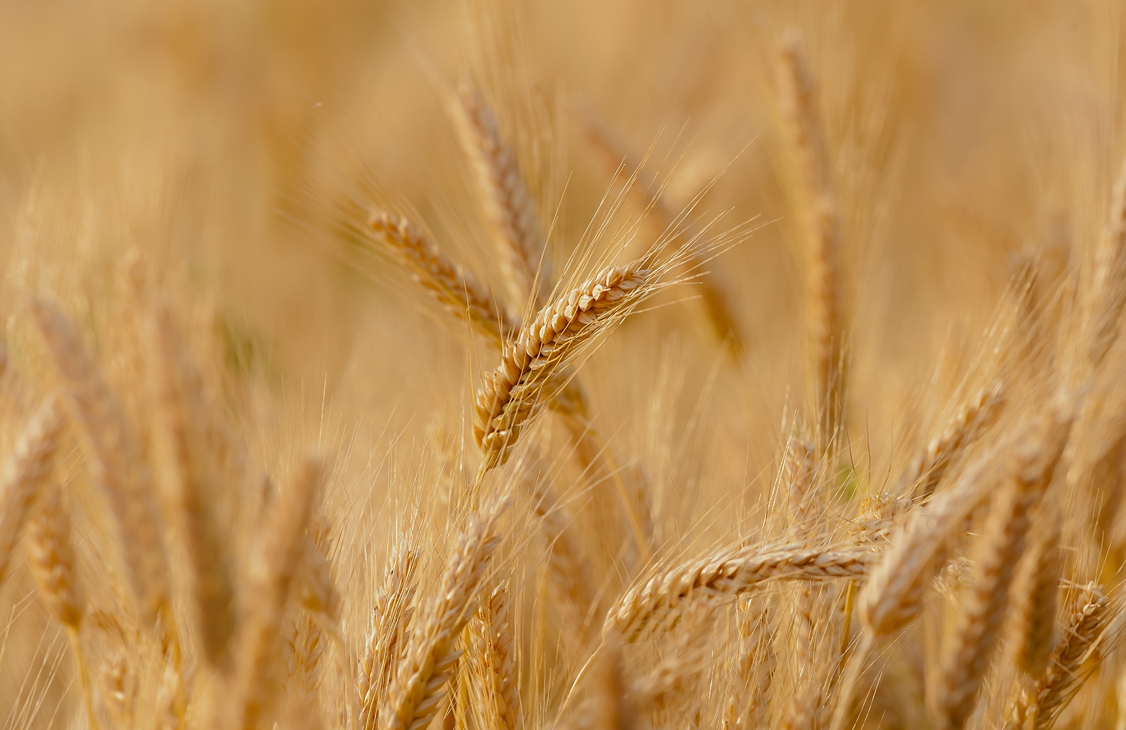
Спустя годы Иосиф осознал, что Бог допустил это испытание, с целью спасения семьи Иакова от внутреннего распада и от смерти.

Slide 27
«но теперь не печальтесь и не жалейте о том, что вы продали меня сюда, потому что Бог послал меня перед вами для сохранения вашей жизни; … Бог послал меня перед вами, чтобы оставить вас на земле и сохранить вашу жизнь великим избавлением. Итак не вы послали меня сюда, но Бог…»
Книга Бытие 45:5-8

Slide 28
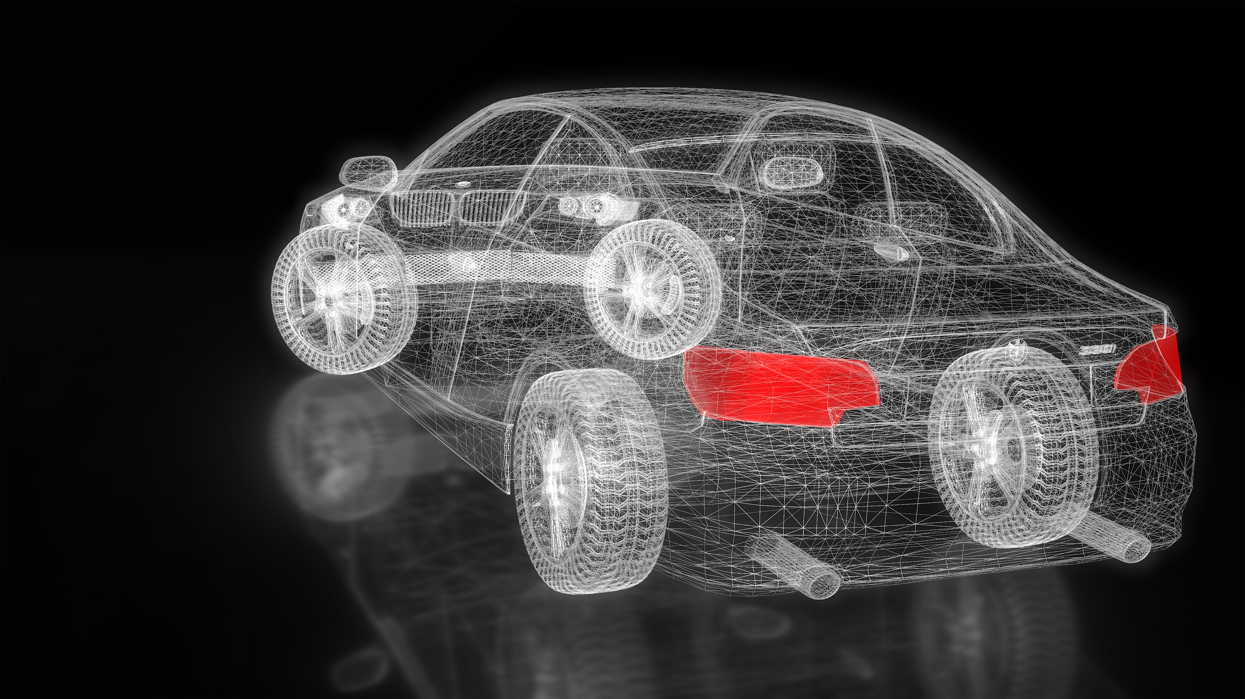
У Бога есть цель в испытаниях, которые Он допускает
Notes:
Подобно тому, как проводят краш-тесты автомобилей, чтобы испытать на прочность, и подготовить безопасную модель с гарантией, так и у Бога есть цель в испытаниях, которые Он допускает.

Slide 29
«И помни весь путь, которым вел тебя Господь, Бог твой, по пустыне, вот уже сорок лет, чтобы смирить тебя, чтобы испытать тебя и узнать, что в сердце твоем, будешь ли хранить заповеди Его, или нет; Он смирял тебя, томил тебя голодом и питал тебя манною, которой не знал ты и не знали отцы твои, дабы показать тебе, что не одним хлебом живет человек, но всяким [словом], исходящим из уст Господа, живет человек»
Второзаконие 8:2-3
Notes:
Как видим у Бога есть цель смирить меня, другими словами - избавить меня от гордости. Также узнать, что в сердце моем, а именно – верность или неверность. И научить меня доверию Богу и Его Слову при любых обстоятельствах.

Slide 30
Зачем Богу узнать, что в сердце моем? Неужели Он этого не знает?
Notes:
В Пс.43:22 написано, что Господь «знает тайны сердца». Об Иисусе написано, что Он «не имел нужды, чтобы кто засвидетельствовал о человеке, ибо Сам знал, что в человеке» (Иоан.2:25). Итак, Богу это не нужно. Он и так знает, что в моем сердце. Тогда зачем это?
Есть две причины для этого испытания. И обе эти причины связаны с борьбой сил добра со злом, Бога с сатаной за жизнь человека.

Slide 31
1. Ангелы внимательно наблюдают за нами
Бог, проводя нас через разные испытания, желает показать нашу верность Ему
Notes:
1. Ангелы, сохранившие верность Богу, внимательно наблюдают за нами и за действием благодати Божьей в нашей жизни (1 Кор.4:9; 1 Пет.1:12). Они видят, как часто мы нарушаем данные обещания. Просим прощения, раскаиваемся во грехе и вновь грешим. Безопасно ли таким людям доверить вечную жизнь? А что если они в вечной жизни, спустя какое-то время, проявляя вновь недовольство каким-то Божьим повелением, снова начнут восстание, таким образом грех повторится. Ангелы не могут читать в сердце. Поэтому Бог, проводя нас через разные испытания, желает показать нашу верность Ему при любых обстоятельствах, и даже в невозможных условиях.

Slide 32
2. Сатана также внимательно наблюдает за нами
Грех позволяет ему заявлять о его правах на нашу жизнь.
Notes:
2. Сатана также внимательно наблюдает за нами. У него есть свои претензии. Грех позволяет ему заявлять о его правах на нашу жизнь. Как написано в книге Иова (1:9-11) Сатана подвергает сомнению нашу искренность, нашу любовь к Богу и нашу верность Богу. Он заявляет, что мы служим Богу только из корыстных соображений. Сатана утверждает, что если верующего человека лишить благословений Божьих, тогда такой человек откажется от Бога и от веры в Него. Бог же, допуская различные трудные обстоятельства в нашей жизни, порой лишения, несправедливость, желает показать, что наша любовь к Нему не зависит от внешних обстоятельств, она чиста и эта любовь к Богу и вера в Него – настоящие, проверенные временем и выдержавшие горнило испытаний.

Slide 33
«Вас постигло искушение не иное, как человеческое; и верен Бог, Который не попустит вам быть искушаемыми сверх сил, но при искушении даст и облегчение, так чтобы вы могли перенести»
1 Послание к Коринфянам 10:13
Notes:
Вернемся к тексту 1Кор.10:13. Обратим внимание на вторую его часть. Это очень важные слова. Это слова надежды для тех, кто, перенося испытание, сталкивается с несправедливостью, или любой другой бедой.

Slide 34
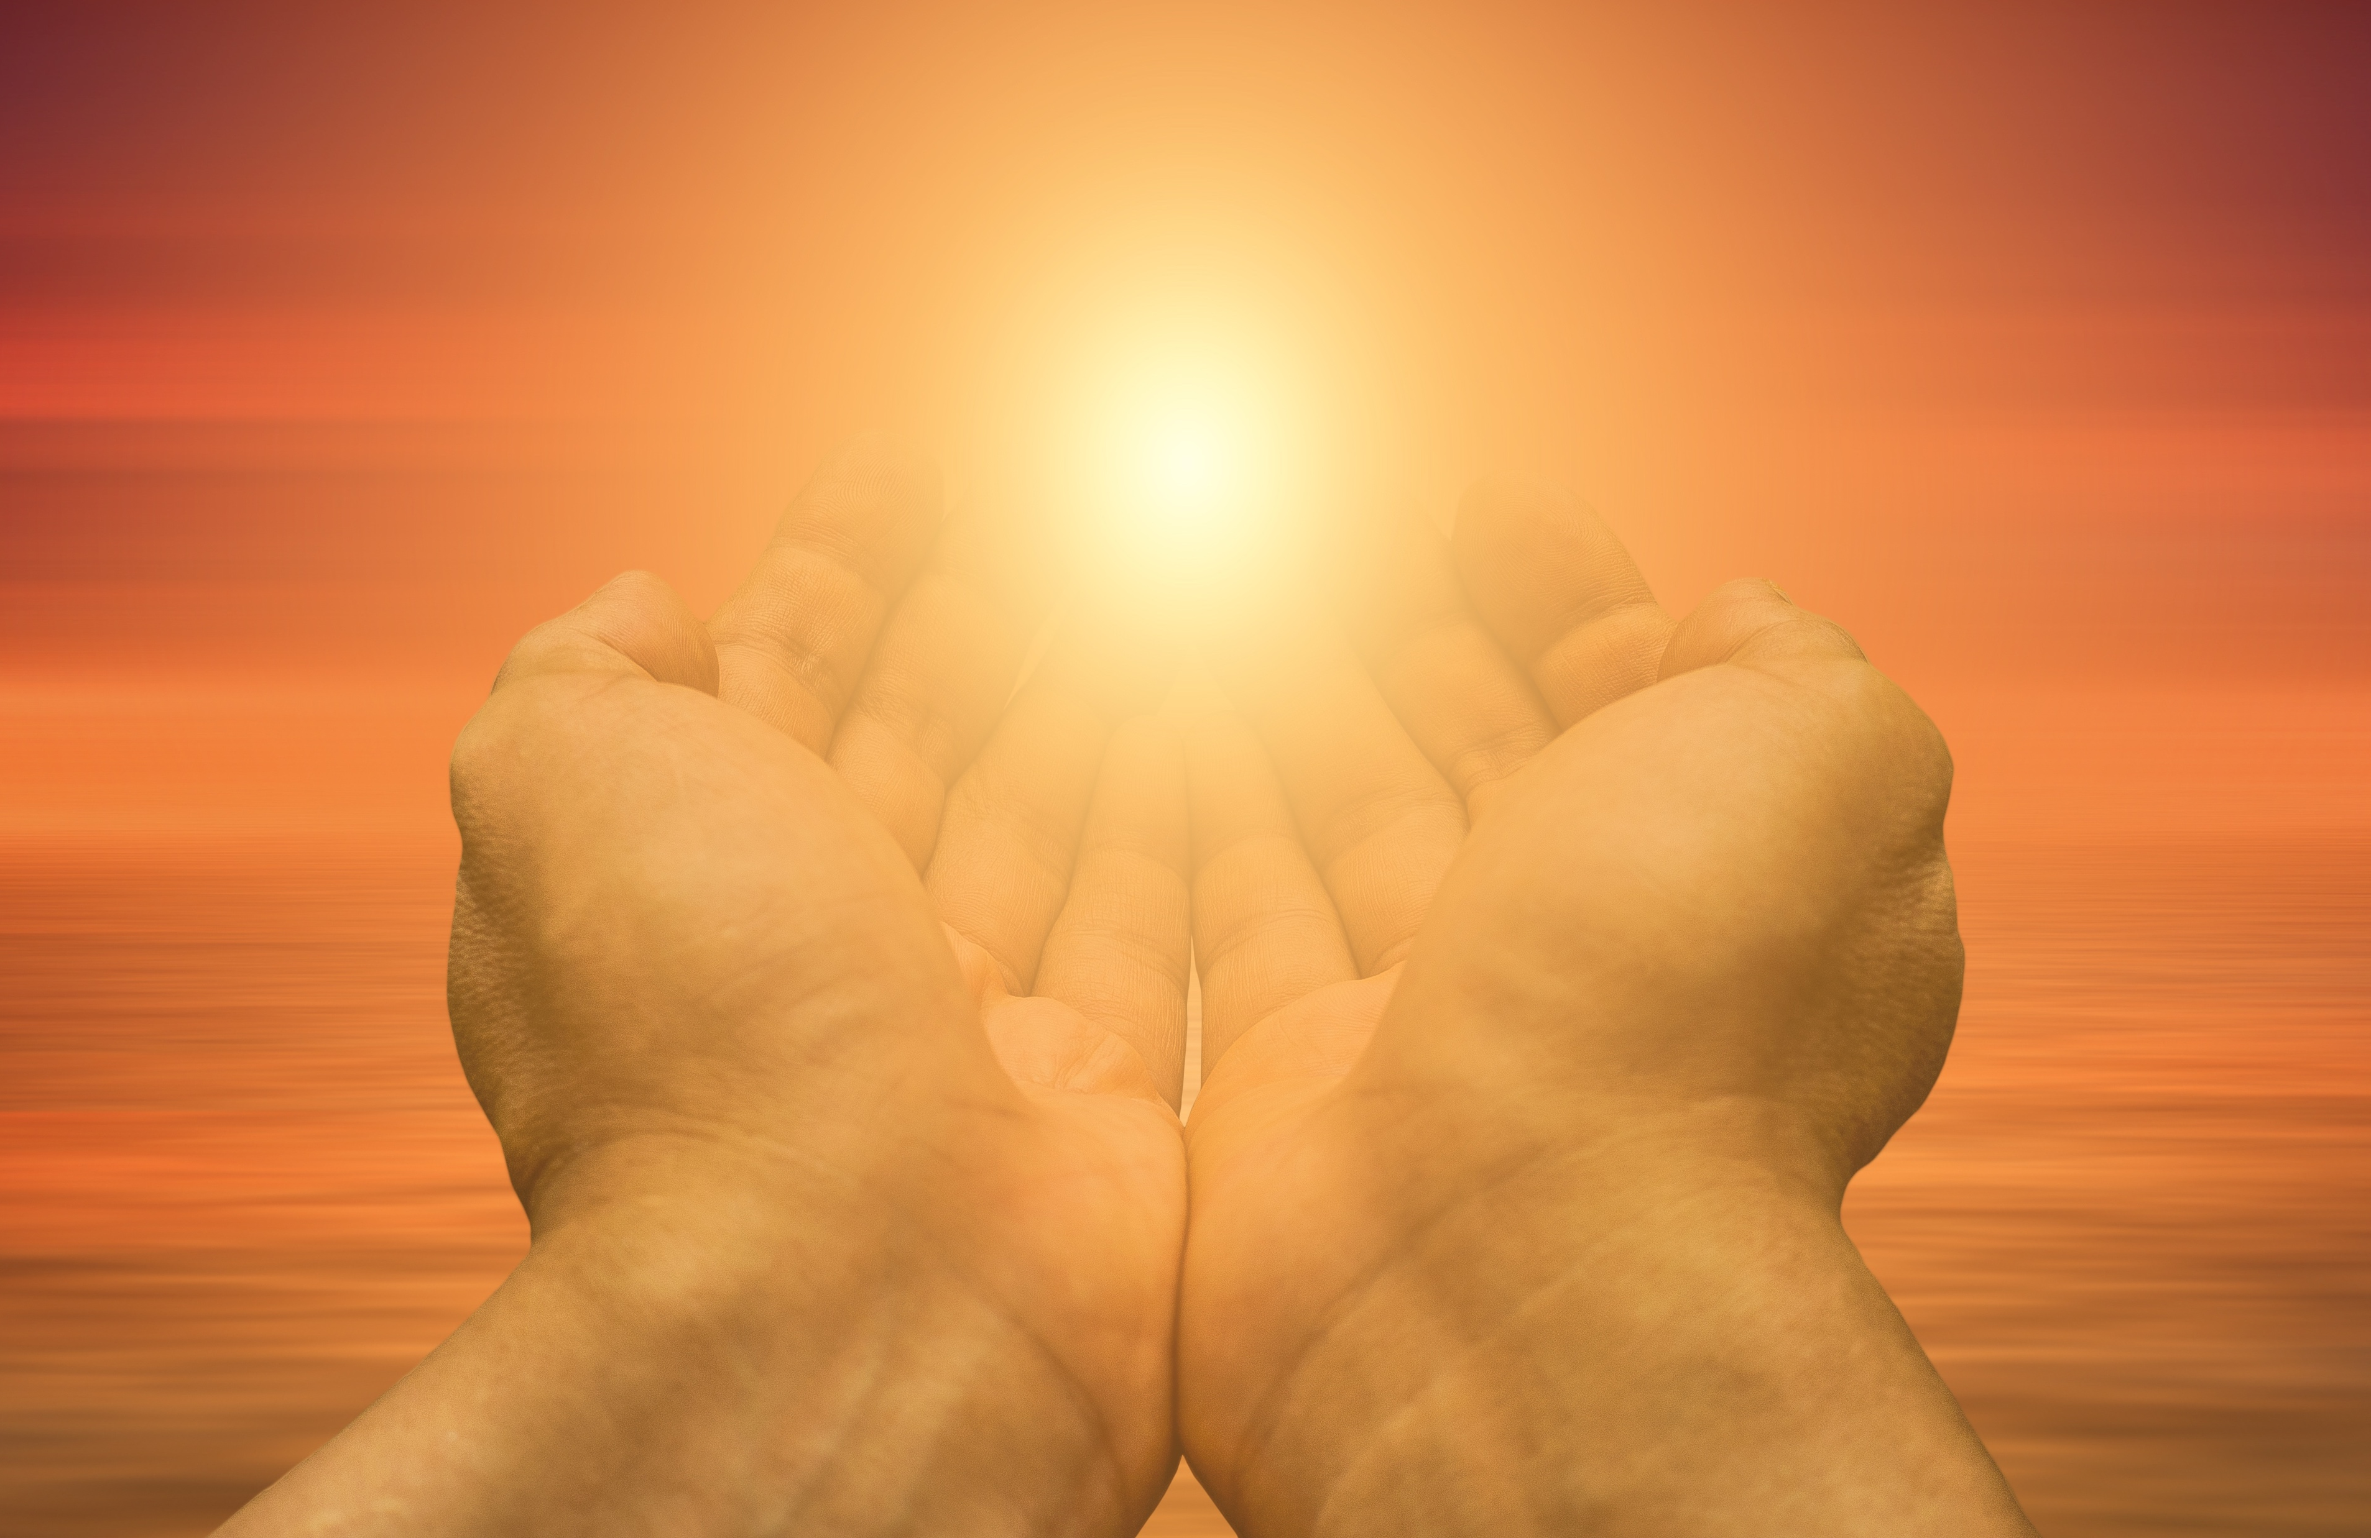
ЖИВОЙ Бог!
ВЕРНЫЙ БОГ
Notes:
Главное, на что обращает наше внимание апостол, и это очень важно. Это ключ к успешному преодолению испытания. В момент испытания, сосредоточьте свое внимание не на испытании, не на несправедливости, с которой вы столкнулись. Концентрация внимания на несправедливости приведет к страданию, к разочарованию.
Сосредоточьте свое внимание на ВЕРНОМ БОГЕ! Он сильнее всех обстоятельств. Он способен зло обратить во благо. Он знает какая беда приключилась с Вами. Он знает, как Вам больно. Он знает, что Вы растеряны. Он рядом с Вами. Он любит Вас! Он слышит молитвы. Он отвечает на прошения. Он – ЖИВОЙ Бог! Он ВЕРНЫЙ БОГ! Он никогда не предаст, не оставит, не бросит. Никогда не сомневайтесь в Нем!
«и узнаешь, что Я Господь, что надеющиеся на Меня не постыдятся» (Ис.49:23).
В момент испытания, когда Вам трудно, откройте Библию. Прочитайте тексты, которые говорят о любви Бога, о Его верности, о Его милости, о Его спасении, например, в книге Псалтирь. Вспомните как Бог спасал Вас ранее в Вашей жизни, как Он заботился о Вас, как направлял Вас по жизни. Укрепитесь силой, поверив Слову Божьему, записанному в Библии.

Slide 35
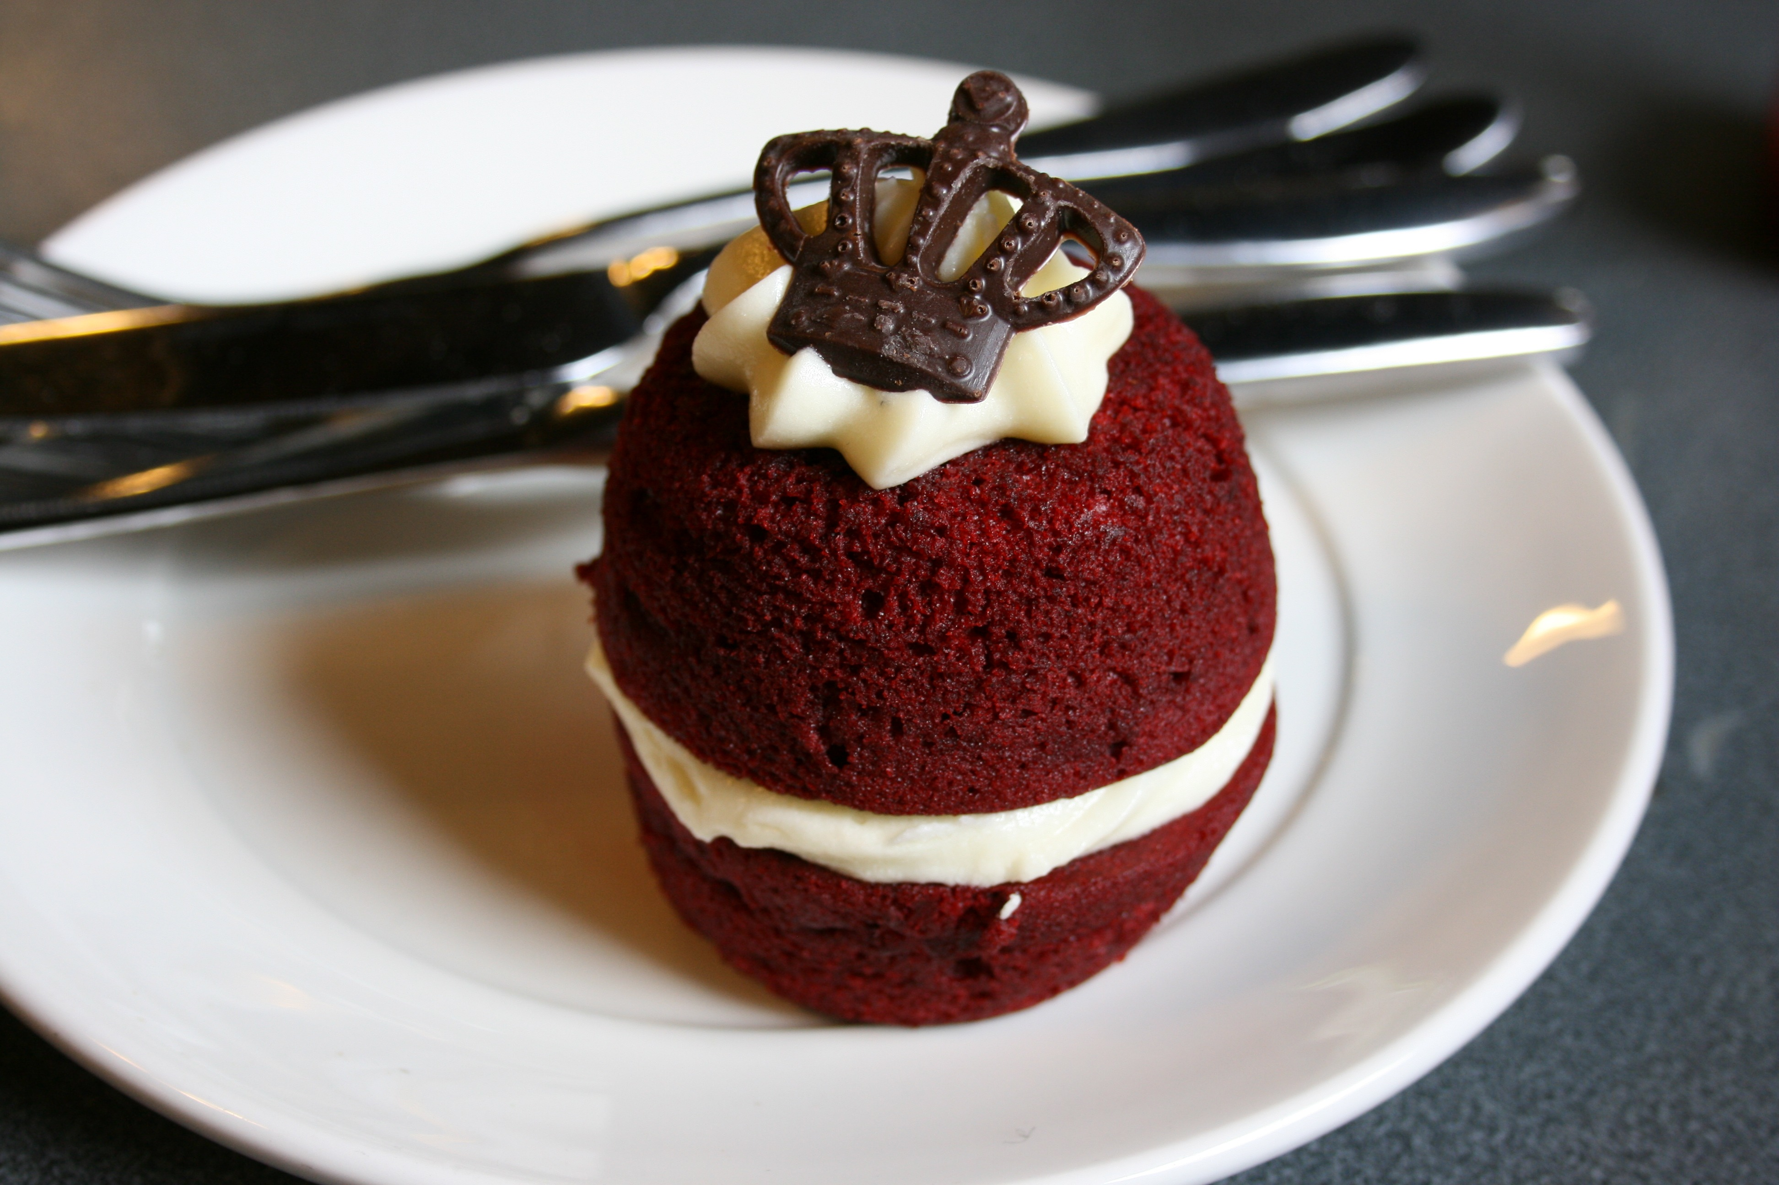
Как верность Бога проявится в твоих
конкретных обстоятельствах?
Бог «не попустит быть искушаемыми сверх сил».
Notes:
1. Бог «не попустит быть искушаемыми сверх сил». Это означает, что Бог совершенно точно знает предел Ваших возможностей. Он провел границу испытанию. Дальше обозначенного Им предела испытание не перейдет. Бог стоит на страже этой границы. Можно быть спокойными, доверившись Богу, зная, что Он, проводя нас через испытания, делает это не для того, чтобы погубить нас. Успокойтесь и наблюдайте, как Бог будет действовать в сложившихся обстоятельствах для Вашего же блага.

Slide 36
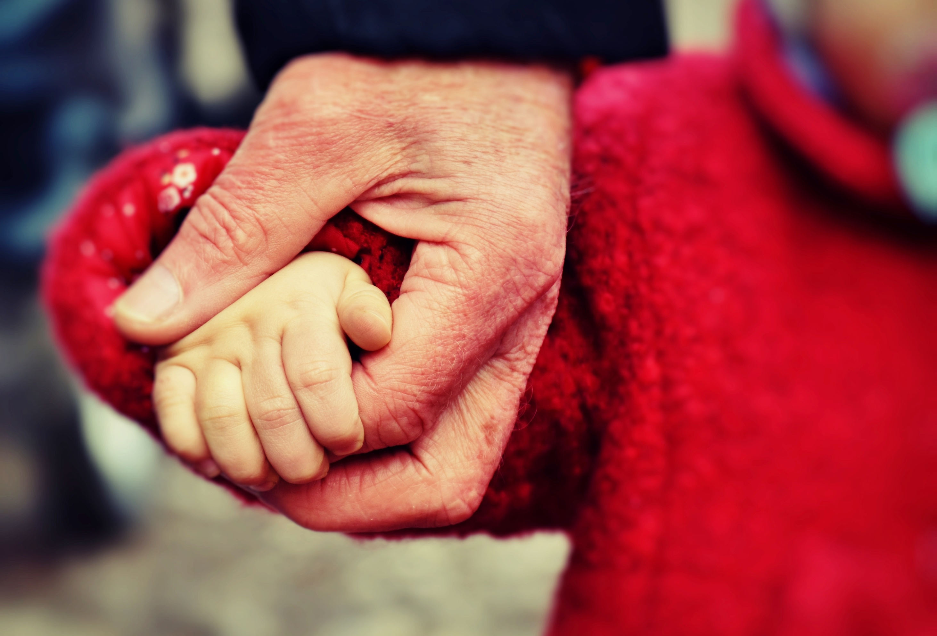
2. Бог, при искушении, даст и облегчение
Бог укрепит Вас силой, чтобы Вы могли перенести испытание
Notes:
Бог «при искушении даст и облегчение, так чтобы вы могли перенести». Бог укрепит Вас силой, чтобы Вы могли перенести испытание. Но Он не просто слегка облегчит, как можно понять на первый взгляд. Апостол, написав «даст облегчение», использовал слово, которое также означает «выход», «проход». Вам кажется, что беда обложила Вас со всех сторон. Наблюдайте за тем как будет действовать Бог. В нужный момент, Он для Вас укажет выход из создавшегося положения, Он Сам для Вас проложит путь. Даже если для этого придется раздвинуть горы!

Slide 37
«не бойтесь, стойте - и увидите спасение Господне, которое Он соделает вам ныне, …Господь будет поборать за вас, а вы будьте спокойны»
Исход 14:13, 14
Notes:
Однажды в прошлом Бог так спас Свой народ. Когда они оказались справа и слева заперты горами, впереди было море, а позади их настигала разъяренная армия фараона. В страхе и панике они уже приготовились погибнуть. Но Господь через Моисея сказал народу: «не бойтесь, стойте - и увидите спасение Господне, которое Он соделает вам ныне, …Господь будет поборать за вас, а вы будьте спокойны» (Исх.14:13,14). Господь раздвинул море и сделал для них спасительный проход посреди моря. Такого никогда еще не было. Никто и представить не мог такого.
У Бога есть миллион способов, как спасти Вас. Надейтесь на Него! Надейтесь на Него!
Да, Бог может спасти Вас от несправедливости, от любой беды. Бог способен обратить любое зло во благо. У Бога есть добрая цель и план как спасти Вас.
Но чтобы Он смог это сделать Вам нужно решиться на весьма важный шаг. И это самое важное, что Вы можете сделать.
Я знаю, Вы хотите помощи. Вы хотите защиты. Вы хотите увидеть выход из Ваших затруднений и бед. Вы хотите исцеления от боли, от страха, от внутреннего разлада. Вы хотите душевного мира. Это может сделать только любящий Вас Бог!
Вам нужно встать под Его защиту! Вашим близким нужна эта помощь. Вам нужно выйти из тьмы и стать на сторону Света.
Как это сделать? Вам нужно вступить в завет с Господом! Когда Вы вступите в завет с Ним, Вы этим заявите всей вселенной, всем силам тьмы, что Вы принадлежите Богу. Тогда Вы будете под защитой Всемогущего Бога. Никто не сможет Вас превозмочь. Вы наполнитесь силой. Вы будете принадлежать Богу! Мир наполнит Ваше сердце.
На одной из последующих встреч мы узнаем из Библии как вступить в завет с Богом. Не пропустите эту встречу.
А сейчас я буду молить Бога о Вас. Если Вы желаете встать под Его защиту. Если хотите принадлежать Ему. Если желаете идти по жизни с Ним. Не откладывайте этого решения. Скажите об этом Богу прямо сейчас. Скажите это, положив Вашу руку на сердце.
Поднимитесь для молитвы. Если Вы хотите сказать Богу, что Вы хотите быть под Его защитой, что Вы хотите, чтобы Он защитил Ваших близких, положите руку на сердце.
Мы помолимся Богу.
Молитва.

